Slide 1

Amauri Perusso
FENAJUFE
Brasília, 24 de novembro de 2016
PEC 55 (PEC 241 na Câmara)
Novo Regime Fiscal e
o privilégio do Sistema da Dívida

Slide 2
PARADOXO BRASIL
9ª Maior Economia Mundial IMENSAS POTENCIALIDADES ABUNDÂNCIA Maior reserva de Nióbio do mundo Terceira maior reserva de petróleo Maior reserva de água potável do mundo Maior área agriculturável do mundo Riquezas minerais diversas e Terras Raras Riquezas biológicas: fauna e flora Extensão territorial e mesmo idioma Clima favorável, recorde de safra Potencial energético, industrial e comercial Riqueza humana e cultural Reservas Internacionais US$375 Bi R$ 1 Trilhão esterilizados no Banco Central R$ 480 bilhões de “sobra” em 2015 | CENÁRIO BRASIL 2015/2016 ESCASSEZ CRISES Econômica seletiva Desindustrialização Queda da atividade comercial Desemprego Perdas salariais Privatizações Encolhimento do PIB Social Política Ambiental AJUSTE FISCAL: Corte de investimentos e gastos sociais; aumento de tributos para a classe média e pobre; privatizações CRESCIMENTO ACELERADO DA DÍVIDA PÚBLICA = CRISE FISCAL
Notes:
Suspensão pagamento encargos aos rentistas (Bonos Global 2012 e 2030) desde novembro/2008
Proposta soberana de recompra do restante da dívida por no máximo 30% de seu valor nominal
The Economist (23/04/2009): “Sr. Correa parece ser incorruptível (...) gasto público cresceu 71% em 2008, resultado de investimentos em escolas e hospitais”
ESTA É A PROVA DA VIABILIDADE POLÍTICA DA AUDITORIA DA DÍVIDA
ENQUANTO ISSO, O GOVERNO BRASILEIRO RECOMPRA TÍTULOS DA DÍVIDA EXTERNA A 130% DO VALOR DE FACE, EM MÉDIA

Slide 3
Crise Fiscal tem sido a justificativa para projetos que cortam direitos sociais para destinar recursos para a dívida
PEC 241/2016 (PEC 55 no Senado): congela por 20 anos as despesas primárias para destinar recursos para a dívida e para empresas estatais não dependentes (goo.gl/YmMe8m e https://goo.gl/B2L1pT )
PLP 257/2016 (PL 54 no Senado): desmonte do estado brasileiro para servir ao pagamento da dívida (http://goo.gl/yCCpue)
PEC 143/2015 e 31/2016: aumento da DRU para 30% e criação da DREM, representam a morte do SUS (http://goo.gl/3X9LVf)
Propostas de contrarreforma da Previdência: aumenta idade para aposentadoria e subtrai direitos (http://goo.gl/uu9Opc) e Trabalhista
Reforma Administrativa: Lei 13341/2016
PRIVATIZAÇÕES: LEI 13334/2016

Slide 4
PEC 55 (PEC 241)
Institui o Novo Regime Fiscal que vigorará por vinte anos
Estabelece, para cada exercício, limites individualizados para as Despesas Primárias: TETO
Geração de sobra de recursos que se destinarão às Despesas Financeiras, que não fazem parte das despesas primárias
A PEC 55 VISA PRIVILEGIAR O SETOR FINANCEIRO

Slide 5
A PEC 55 (PEC 241) VISA PRIVILEGIAR O SETOR FINANCEIRO
EXPOSIÇÃO DE MOTIVOS: “...Torna-se, portanto, necessário estabilizar o crescimento da despesa primária, como instrumento para conter a expansão da dívida pública. Esse é o objetivo desta Proposta de Emenda à Constituição...”
Congelamento de despesas PRIMÁRIAS por 20 anos!
Liberdade Total, SEM LIMITES, para gastos com:
    Juros e encargos da Dívida Pública
    Empresas Estatais não dependentes
PEC 241 ESCONDE ESQUEMA FRAUDULENTO
https://goo.gl/OmtPZ4

Slide 6
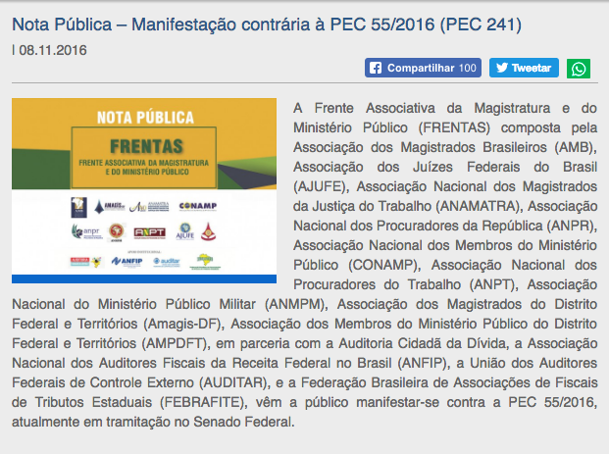
Nota da AMB contrária à PEC 55 https://goo.gl/DYaXHD

Slide 7
Nota da CNBB sobre a PEC 241 https://goo.gl/OmASvH
A PEC 241 é injusta e seletiva. Ela elege, para pagar a conta do descontrole dos gastos, os trabalhadores e os pobres, ou seja, aqueles que mais precisam do Estado para que seus direitos constitucionais sejam garantidos. Além disso, beneficia os detentores do capital financeiro, quando não coloca teto para o pagamento de juros, não taxa grandes fortunas e não propõe auditar a dívida pública.
A PEC 241 supervaloriza o mercado em detrimento do Estado. “O dinheiro deve servir e não governar! ” (Evangelii Gaudium, 58). Diante do risco de uma idolatria do mercado, a Doutrina Social da Igreja ressalta o limite e a incapacidade do mesmo em satisfazer as necessidades humanas que, por sua natureza, não são e não podem ser simples mercadorias (cf. Compêndio da Doutrina Social da Igreja, 349).
A PEC 241 afronta a Constituição Cidadã de 1988. Ao tratar dos artigos 198 e 212, que garantem um limite mínimo de investimento nas áreas de saúde e educação, ela desconsidera a ordem constitucional. A partir de 2018, o montante assegurado para estas áreas terá um novo critério de correção que será a inflação e não mais a receita corrente líquida, como prescreve a Constituição Federal.

Slide 8
COFECON diz NÃO à PEC 55 https://goo.gl/nF4lSR
No atual momento de crise fiscal, não há como atender às crescentes demandas sociais sem mexer em nosso modelo tributário, no qual 72% da arrecadação de tributos se dão sobre o consumo (56%) e sobre a renda do trabalho (16%), ficando a tributação sobre a renda do capital e a riqueza com apenas 28%, na contramão do restante do mundo. Na média dos países da OCDE, por exemplo, a tributação sobre a renda do capital representa 67% do total dos tributos arrecadados, restando apenas 33% sobre consumo e renda do trabalho.
Contudo, em lugar deste debate, adota-se o caminho mais fácil, jogando o ônus nos ombros dos mais pobres. Dessa forma, o governo traça um falso diagnóstico, identificando uma suposta e inexistente gastança do setor público, em particular em relação às despesas com saúde, educação, previdência e assistência social, responsabilizando-as pelo aumento do déficit público, omitindo-se as efetivas razões, que são os gastos com juros da dívida pública (responsáveis por 80% do déficit nominal), as excessivas renúncias fiscais, o baixo nível de combate à sonegação fiscal, a frustração da receita e o elevado grau de corrupção.

Slide 9
PEC 55
NÃO ENFRENTA AS VERDADEIRAS AMARRAS QUE IMPEDEM O DESENVOLVIMENTO SOCIOECONOMICO NO BRASIL
MODELO ECONÔMICO VOLTADO PARA METAS ESTÉREIS
MODELO TRIBUTÁRIO INJUSTO E REGRESSIVO
POLÍTICA MONETÁRIA SUICIDA: JUROS EXTORSIVOS (sobre dívida nunca auditada, sobre a qual recaem graves indícios de ilegalidade, ilegitimidade e até fraudes) E RESTRIÇÃO BRUTAL DA BASE MONETÁRIA
ESCASSEZ DE INVESTIMENTOS ESTRUTURANTES: EDUCAÇÃO, CIÊNCIA E TECNOLOGIA, SAÚDE, INFRAESTRUTURA, REFORMA AGRÁRIA, etc.
EXPLORAÇÃO MINERAL PREDATÓRIA

Slide 10
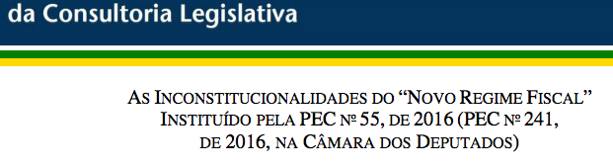
PEC 55 é inconstitucional
- Nota da CNBB sobre a PEC 241 (PEC 55/2016 no Senado)
https://goo.gl/t4S82D
Viola Cláusulas Pétreas da Constituição Federal
Viola o Princípio da Separação dos Poderes
Viola o Princípio da Segurança Jurídica
Viola o Princípio da Razoabilidade e os subprincípios da Proporcionalidade; Adequação ou Idoneidade; da Necessidade ou Exigibilidade
Violação ao voto direto, secreto, universal e periódico
Viola o princípio da intranscendência da pena em sua dimensão institucional
Viola o princípio da vedação ao retrocesso social

Slide 11
PEC 55 é inconstitucional
INCONSTITUCIONALIDADES: Ver DENÚNCIA apresentada pela Auditoria Cidadã da Dívida https://goo.gl/u38SeQ
BURLA ao Art. 167, III, da Constituição
Inviabilização ao cumprimento dos objetivos fundamentais da República previsto no Art. 3º da Constituição
Inviabilização ao cumprimento dos direitos sociais previstos no Art. 6º da Constituição
- Nota da CNBB sobre a PEC 241 (PEC 55/2016 no Senado)
Inviabilização ao cumprimento do disposto no Art. 208 da Constituição relativo ao Dever do Estado com a Educação
Inviabilização ao cumprimento do disposto no Art. 212 da Constituição
Inviabilização ao cumprimento do disposto no Art. 196, relativamente ao Dever do Estado com a Saúde
Favorecimento a esquema fraudulento que envolve estatais não dependentes

Slide 12
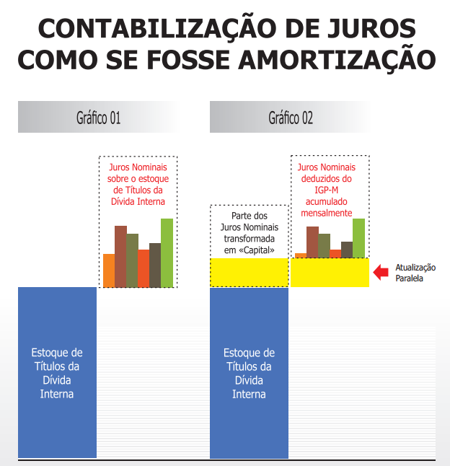
PEC 55
INCONSTITUCIONALIDADES
JUROS
MASCARADOS DE
AMORTIZAÇÃO
CRESCIMENTO EXPONENCIAL DA DÍVIDA
FERE O ART. 167, III, DA CONSTITUIÇÃO
PEC 55 burla esse dispositivo
https://goo.gl/7sPvEB

Slide 13
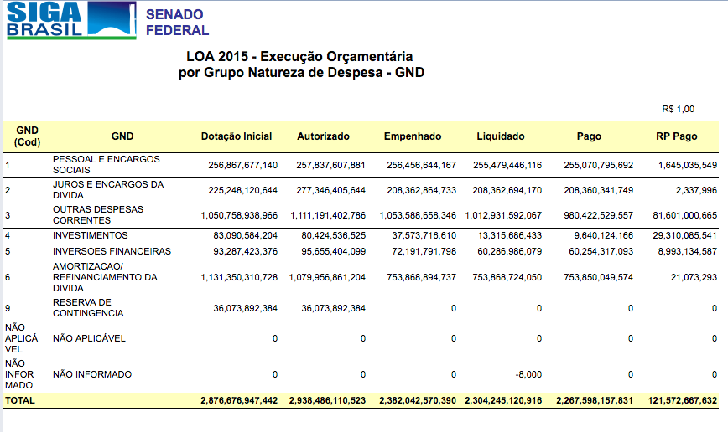

Slide 14


Qual é a principal determinante da CRISE FISCAL?
DÍVIDA INTERNA CRESCEU 732 BILHÕES em 11 meses de 2015
Qual é a contrapartida dessa dívida?

Slide 15
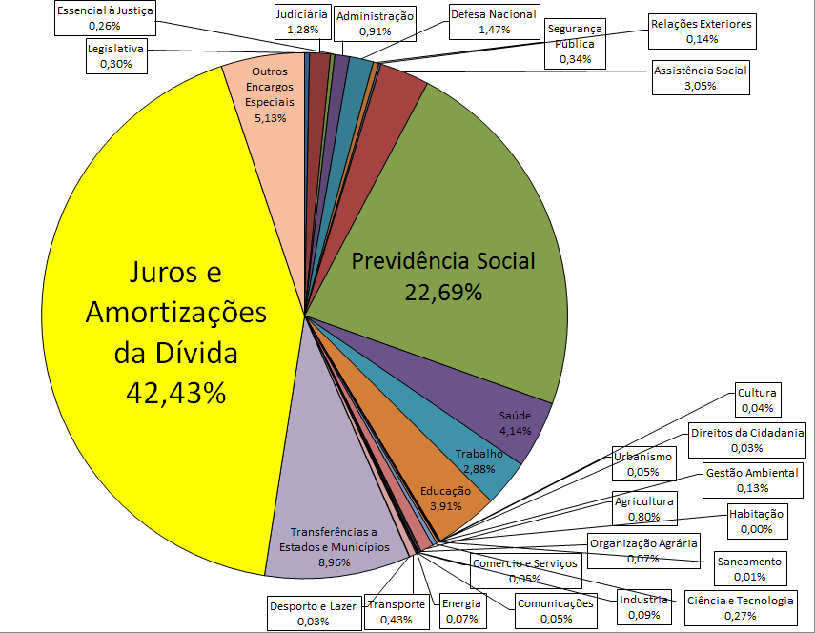
Orçamento Geral da União 2015 (Executado) Total = R$ 2,268 trilhão
Fonte: SIAFI Elaboração: AUDITORIA CIDADÃ DA DÍVIDA

Slide 16
QUAIS AS CAUSAS DA CRISE ATUAL?
Elevada Dívida Pública
A Dívida Pública tem sido colocada como justificativa para todos os projetos em andamento no Congresso Nacional, que suprimem direitos sociais: PLP 257/2015; PEC 241/2016; PEC da DRU e DREM etc.
Déficit
2016 Projeção de déficit de R$170,5 bilhões
2015 Déficit de R$ 111,2 bilhões
Que déficit é esse?
Qual a razão do crescimento da dívida?

Slide 17
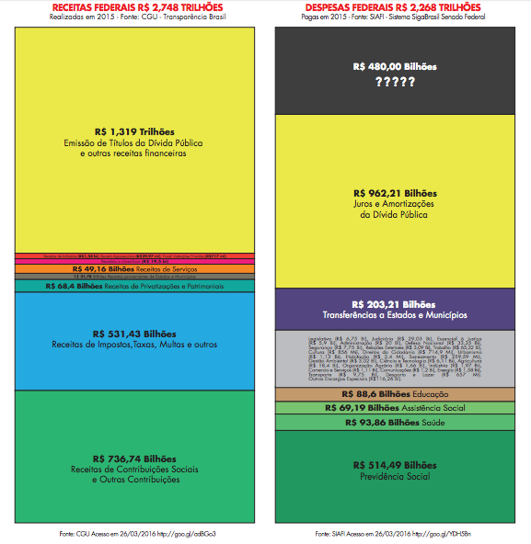
QUANDO COMPUTADAS TODAS AS CONTAS NÃO HÁ DEFICIT
SOBRARAM R$ 480 bilhões em 2015
Juros e amortizações da dívida: gasto mais relevante (42,43%)
Dívida consumiu não somente receitas financeiras, mas também outras receitas orçamentárias, retirando recursos de áreas essenciais

Slide 18
O que está “quebrando” o Brasil?
Elevadíssimas taxas de juros: praticadas sem justificativa técnica, jurídica, econômica ou política, configurando-se uma transferência de renda e receita ao setor financeiro privado;
A ilegal prática do anatocismo: incidência contínua de juros sobre juros, que promove a multiplicação da dívida por ela mesma;
A irregular contabilização de juros como se fosse amortização da dívida, burlando-se o artigo 167, III, da Constituição Federal
As escandalosas operações de swap cambial realizadas pelo Banco Central, que correspondem à garantia do risco de variação do dólar paga pelo BC principalmente aos bancos e a grandes empresas nacionais e estrangeiras, provocando prejuízo de centenas de bilhões em 2014/2015;
Remuneração da sobra do caixa dos bancos por meio das “operações compromissadas”, realizadas pelo BC com os bancos, sem a devida transparência. Estima-se gasto de pelo menos R$200 bilhões em 2015.
O ajuste fiscal e os cortes devem ser feitos nos juros abusivos
“O Banco Central está suicidando o Brasil”
http://www.gazetadopovo.com.br/opiniao/artigos/o-banco-central-esta-suicidando-o-brasil-dh5s162swds5080e0d20jsmpc
Notes:
Suspensão pagamento encargos aos rentistas (Bonos Global 2012 e 2030) desde novembro/2008
Proposta soberana de recompra do restante da dívida por no máximo 30% de seu valor nominal
The Economist (23/04/2009): “Sr. Correa parece ser incorruptível (...) gasto público cresceu 71% em 2008, resultado de investimentos em escolas e hospitais”
ESTA É A PROVA DA VIABILIDADE POLÍTICA DA AUDITORIA DA DÍVIDA
ENQUANTO ISSO, O GOVERNO BRASILEIRO RECOMPRA TÍTULOS DA DÍVIDA EXTERNA A 130% DO VALOR DE FACE, EM MÉDIA

Slide 19


Quem ganha?
  Fonte: http://www4.bcb.gov.br/top50/port/top50.asp

Slide 20
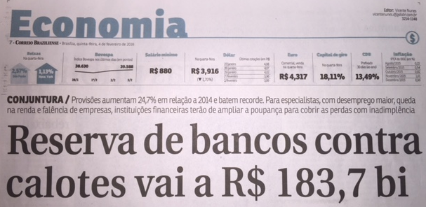
Em 2015, apesar da desindustrialização, da queda no comércio, do desemprego e da retração do PIB em quase 4% o LUCRO DOS BANCOS foi 20% superior ao de 2014, e teria sido 300% maior não fossem as exageradas provisões que reduzem seus lucros tributáveis:

Slide 21
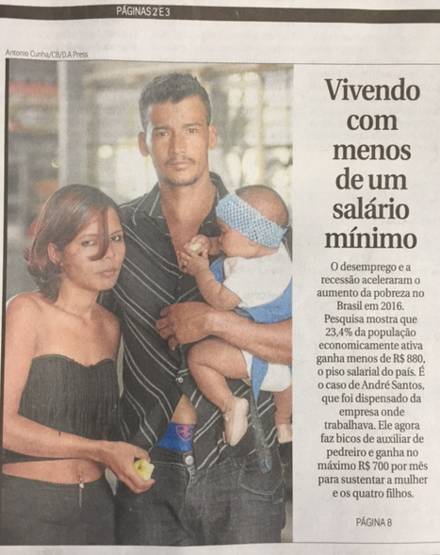
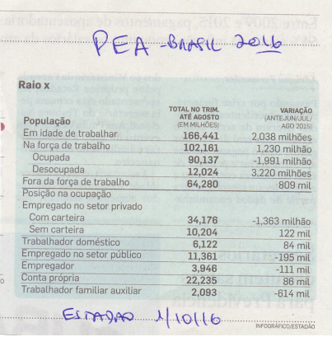
Quem perde?
DESEMPREGO e SUB-EMPREGO
23,4 % da população ativa vive com menos de 1 salário mínimo.
Correio Braziliense de 12/07/2016

Slide 22
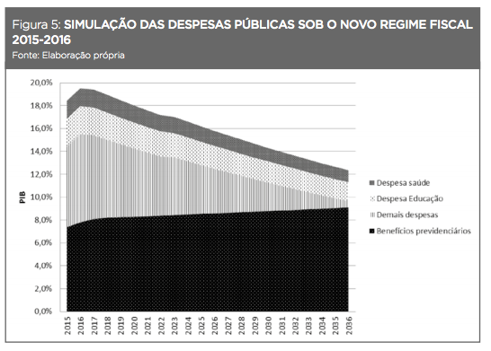
A PEC 241(55) NÃO SOLUCIONARÁ A CRISE ATUAL
https://goo.gl/tQxdLw

Slide 23
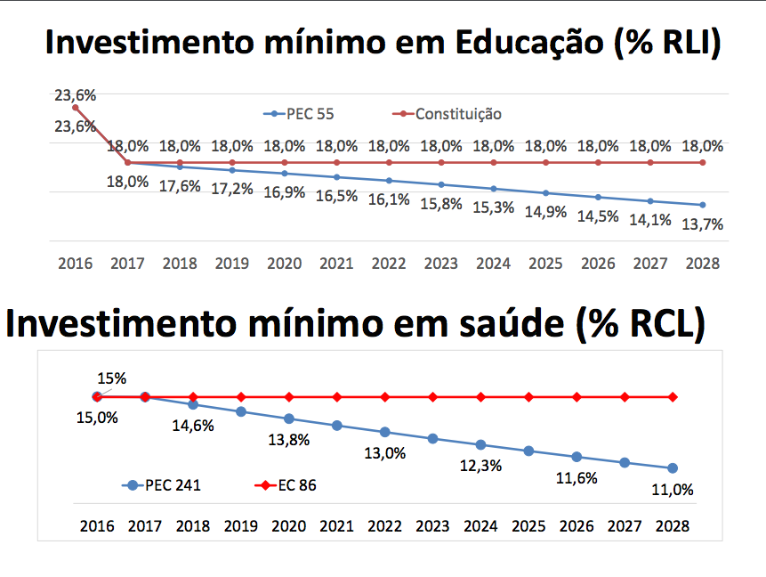
Apresentação da Profa. Esther Dweck - https://goo.gl/TK8oVt

Slide 24
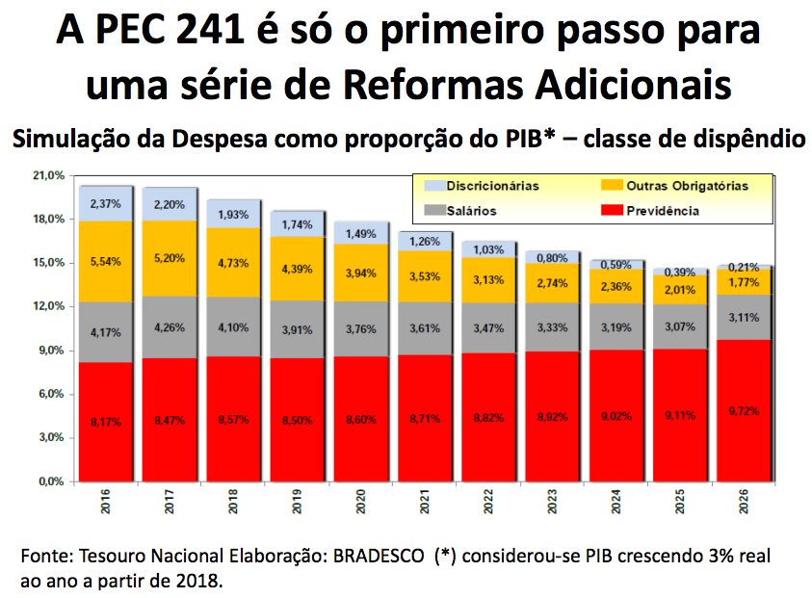
Apresentação da Profa. Esther Dweck - https://goo.gl/TK8oVt

Slide 25
NOVOS ESQUEMAS DE GERAÇÃO DE DÍVIDA
  ILUSÃO: venda, cessão ou novação de “Dívida Ativa” podre que na verdade não sai do lugar
  CRIAÇÃO DE EMPRESAS ESTATAIS NÃO DEPENDENTES
  EMISSÃO DE DEBÊNTURES: papel financeiro NOVO vendido a investidores privilegiados com desconto de até 60% e juros de 20% ou mais sobre o valor de face
  Imenso dano ao erário = geração de obrigação onerosa = DÍVIDA SEM CONTRAPARTIDA ALGUMA
PEC 241: teto para investimentos sociais essenciais e garantia de recurso para esquema fraudulento que o PLS 204/2016 o PLP 181/2015 e PL 3337/2015 visam “legalizar”
http://goo.gl/YmMe8m

Slide 26






COMO FUNCIONA O ESQUEMA?
https://goo.gl/lvvJPe
ENTE FEDERADO
Estado ou Município
⇧
⇧
ESTATAL NÃO DEPENDENTE
Pessoa jurídica de direito privado
⇧
⇧
INVESTIDOR

Slide 27

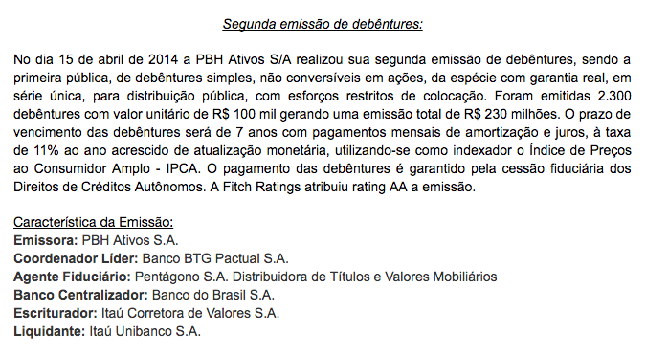
Como o esquema está funcionando em Belo Horizonte
Debêntures pagam juros exorbitantes: IPCA + 11%
Criada por Lei Municipal com Capital de R$100 mil

Slide 28
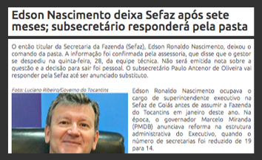
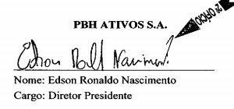
COMO O ESQUEMA SE ALASTRA
Edson Ronaldo do Nascimento
Consultor responsável da ABBA
Presidente da PBH Ativos S/A (Empresa não dependente do Município de Belo Horizonte)
Superintende da Fazenda de Goiás
Secretário de Fazenda de Tocantins
Consultor Assistente do FMI
Cargos no DF e STN
A MESMA PESSOA
Vende consultoria
Preside estatal não dependente criada conforme sua consultoria
Ocupa cargos em Estados onde estão sendo criadas estatais não dependentes conforme sua consultoria
CONSULTORIAS PRIVADAS =
CONFLITO DE INTERESSES

Slide 29
                PARADOXO BRASIL
                Estamos muito
                distantes do
                Brasil que
                queremos
9ª ECONOMIA MUNDIAL
Pior distribuição de renda do mundo http://iepecdg.com.br/uploads/artigos/SSRN-id2479685.pdf COMPARADO COM GINI index | Data | Table
75º no ranking de respeito aos Direitos Humanos – IDH
Penúltimo no ranking da Educação entre 40 países (Índice Global de Habilidades Cognitivas e Realizações Educacionais )
Penúltimo no ranking do crescimento econômico em 2016

Slide 30
AUDITORIA DA DÍVIDA
Prevista na Constituição Federal de 1988
Plebiscito popular ano 2000: mais de seis milhões de votos
AUDITORIA CIDADÃ DA DÍVIDA
www.auditoriacidada.org.br
CPI da Dívida Pública
Passo importante, mas ainda não significa o cumprimento da Constituição
Notes:
30

Slide 31

PEC 241 (55) IMPEDE O AUMENTO DE GASTOS SOCIAIS OCORRIDO NO EQUADOR APÓS A AUDITORIA DA DÍVIDA
.

Slide 32
  ESTRATÉGIAS DE AÇÃO
  CONHECIMENTO DA REALIDADE
  MOBILIZAÇÃO SOCIAL CONSCIENTE
  AÇOES CONCRETAS
    Frente Parlamentar Mista para realizar Auditoria da Dívida com Participação Social: PEC para controlar gastos c/ Dívida
    NÚCLEOS da Auditoria da Dívida Pública e CURSO
    Reivindicar a AUDITORIA DA DÍVIDA COM PARTICIPAÇÃO CIDADÃ para desmascarar o “Sistema da Dívida” e redirecionar a aplicação dos recursos
    Sair do cenário de escassez para viver a realidade de abundância, garantindo vida digna para todas as pessoas
    Exigir Voto NÃO à PEC 55/2016 e aos PLS 204/2016 o PLP 181/2015 e PL 3337/2015 visam “legalizar” esquema fraudulento que geram dívida pública e aprofundam a financeirização no Brasil

Slide 33

A apenas 15 quilômetros do Palácio do Planalto, centenas de brasileiros e brasileiras, inclusive idosos e crianças, disputam o lixo de Brasília para sobreviver. A PEC 55 VAI AGRAVAR ESSA SITUAÇÃO. É urgente sairmos desse cenário de escassez. Maria Lucia Fattorelli
Muito grata
www.auditoriacidada.org.br
www.facebook.com/auditoriacidada.pagina

